Slide 1
TP(ISO15765-2) 설계

Slide 2
목차
개요
전송처리기능

Slide 3
개요
개요
TP를 구현하는 과제

Slide 4
구조체정보
구조체정보
addressMode : 주소 모드(ALL)
addressType : 주소타입(Physical, Functional Address, ALL)
sendID : 전송ID(NORMAL ADDRESS,11BIT MIXED)
receiveID : 수신 ID(NORMAL ADDRESS ,11BIT MIXED)
baseAddress : targetAddress, sourceAddress와 조합되어 ID값 형성 (EXTENDED ADDRESS)
sourceAddress : 전송발생 주소(EXTENDED / NORMAL FIXED / 29BIT MIXED)
targetAddress : 목적지 주소(EXTENDED / NORMAL FIXED / 29BIT MIXED)
receiveTargetAddress : 전송측에서 받은 TargetAddress값
allAddressExtension : 모드에서 Extension값의 비교 여부를 나타내는값(MIXED 11BIT/29BIT ADDRESS)
addressExtension : Extension설정값 (MIXED 11BIT/29BIT ADDRESS)
receiveAddressExtension : 다른 전송노드에서 수신된 Extension 설정값

Slide 5
구조체정보
구조체정보
timeoutAs : Single / First / Consecutive Frame 전송요청에서 확인까지 타임아웃 시간
reloadTimeoutAs :timeoutAs 초기화 및 재설정값(ALL)
timeoutAr: Flow Control 전송요청에서 확인까지 타임아웃 시간
reloadTimeoutAr :timeoutAr 초기화 및 재설정값(ALL)
timeoutBs: First Frame전송후 Flow Control 수신까지의 시간
reloadTimeoutBs :timeoutBs 초기화 및 재설정값(ALL)
timeoutCr: 다음 Consecutive Frame을 수신할 때 까지의 시간
reloadTimeoutCr :timeoutCr 초기화 및 재설정값(ALL)

Slide 6
구조체정보
구조체정보
sendSideInfo : 해당 TP Handle이 전송상태에서의 상태(전송프레임 타입, 수신프레임 타입, 상태)
receiveSideInfo : 해당 TP Handle이 수신상태에서의 상태(전송 프레임 타입, 수신프레팀 타입, 상태)
sendFrameBuffer[] : 전송 TP Frame 버퍼
recevieFrameBuffer[] : 수신 TP Frame 버퍼
sendFrameSize: 전송 TP Frame 크기
receiveFrameSize : 수신 TP Frame 크기
sendFrameOffset : 현재 전송 TP Frame버퍼내 데이터 위치
receiveFrameOffset : 현재 수신 TP Frame버퍼내 데이터 위치
receiveBufferMaxSize : 수신버퍼 최대 크기
pad : 마지막 전송에서 유효한 데이터 바이트외에 남은 바이트에 채울 데이터 값(ALL)
canDL : 통신인터페이스에서 한번에 전송가능한 최대 사이트(CAN:8, CANFD:64)(ALL)
priority: Priority, J1939에서 메시지 우선순위를 결정하기위해 사용된다.(Normal Fixed, 29Bit Mixed)
dataPage: Data Page.(Normal Fixed, 29Bit Mixed)
reserved: Reserved.(Normal Fixed, 29Bit Mixed)
protocolDataUnit: Protocol data unit format.(Normal Fixed, 29Bit Mixed)

Slide 7
구조체정보
구조체정보
waitingMode : FlowControl내 wait상태 사용여부
wftmax : Flow Control wait 프레임 최대 횟수
reloadWftmax : wfmax값 초기화값
useFlowControl: FlowControl 사용여부
useBlockSize : 수신측의 FlowControl로 전달받은 BlockSize 사용여부
useSTmin : 수신측의 FlowControl로 전달받은 STmin 사용여부
ownBlockSize : 현재 Connection에 설정된 BlockSize값 FlowControl 전송시 사용
reloadOwnBlockSize : ownBlockSize 초기화 및 재설정값
ownSTmin : 현재 Connection에 설정된 STmin값 FlowControl 전송시 사용
reloadOwnSTmin : ownSTmin 초기화 및 재설정값
receiveBlockSize : FlowControl을 통해 전달받은 BlockSize값
receiveSTmin : FlowControl을 통해 전달받은 STmin값
reloadReceiveSTmin : receiveSTmin 재설정값

Slide 8
구조체정보
구조체정보
firstSN : Sequence Number의 시작값을 설정한다.
sendSN : 전송측 Consecutive Frame Sequence Number
receiveSN : 수신측 Consecutive Frame Sequence Number
rxMask : EXTENDED ADDRESS모드에서 수신ID 필터링시 특정 연산에 사용되는 값(EXTENDED ADDRESS)
useRxMask : EXTENDED ADDRESS모드에서 rxMask를 사용하는 수신ID 필터링 사용여부(EXTENDED ADDRESS)
messageCount : EXTENDED ADDRESS모드에서 수신 ID 범위를 설정한다. (EXTENDED ADDRESS)

Slide 9
Define값 정의
송수신 상태정의
INIT_STATUS : 초기화 상태
SF_SEND : 싱글프레임 전송중
SF_COMPLETE : 싱글프레임 전송완료
FF_SEND : FIRST FRAME 전송중
FF_COMPLETE : FIRST FRAME 전송 완료
CF_SEND : CONSECUTIVE FRAME 전송중
CF_COMPLETE : CONSECUTIVE FRAME 전송 완료
FC_SEND : FLOW CONTROL 전송중
FC_COMPLETE : FLOW CONTROL 전송완료
FC_WAIT : FLOW CONTROL 대기상태
CF_WAIT : CONSECUTIVE FRAME 대기상태

Slide 10
Define값 정의
주소모드
NORMAL_ADDRESS
EXTENDED_ADDRESS
NORMAL_FIXED_ADDRESS
NORMAL_MIXED_ADDRESS
EXTENDED_MIXED_ADDRESS
송수신 프레임 종류
SINGLE_FRAME
COSECUTIVE_FRAME
FLOW_CONTROL
FIRST_FRAME
INVALID_FRAME
요청상태값
SEND_REQUEST : 전송 요청
RECEIVE_REQUEST : 수신 요청

Slide 11
Define값 정의
API 반환값
E_ISOTP_OK : API 호출 성공(0)
E_ISOTP_INVALID_HANDLE : 잘못된 핸들값(1)
E_ISOTP_INVALID_ID : 잘못설정된 ID값(2)
ERROR 상태값
SEND_BUSY : 전송중에 전송요청 발생(0)
CF_WAIT_TIMEOUT : CF 수신 타임아웃(1)
FC_WAIT_TIMEOUT: FC 수신 타임아웃(2)
UNEXPECTED_FRAME : 기대하지않는 FRAME 수신(3)
FC_WAIT_OVERFLOW : WFTMAX값 초과 대기 발생(4)
FC_BUFFER_OVERFLOW : 수신버퍼사이즈 초과 발생(5)
SIZE_WRONG_PARAMETER : SIZE값이 0 또는 사양에 정의된 최대값 초과(6)
FC_WRONG_STATUS : 정의되지 않은 FLOW CONTROL 상태값(7)

Slide 12
Define값 정의
FLOW CONTROL 상태값
CTS
WAIT
OVEFLOW
CONDITION
TRUE
FALSE

Slide 13
Define값 정의
FRAME OFFSET 연산
공통
TP_FRAME_TYPE_OFFSET
NORMAL/EXTENDED/MIXED_11BIT&29BIT/FIXED_FLOW_CONTROL_BS_OFFSET
NORMAL/EXTENDED/MIXED_11BIT&29BIT/FIXED_FLOW_CONTROL_STMIN_OFFSET
CONSECUTIVE_FRAME_SN_OFFSET
NORMAL/EXTENDED/MIXED_11BIT&29BIT/FIXED_CONSECUTIVE_FRAME_DATA_OFFSET

Slide 14
Define값 정의
FRAME OFFSET연산
CAN DLC <= 8
NORMAL/EXTENDED/MIXED/FIXED_SINGLE_FRAME_LENGTH_OFFSET
NORMAL/EXTENDED/MIXED/FIXED_SINGLE_FRAME_DATA_OFFSET
NORMAL/EXTENDED/MIXED/FIXED_FIRST_FRAME_DATA_OFFSET
NORMAL/EXTENDED/MIXED/FIXED_FIRST_FRAME_LENGTH_OFFSET
CAN DLC > 8
NORMAL/EXTENDED/MIXED/FIXED_SINGLE_FRAME_LENGTH_OFFSET_EXTENSION
NORMAL/EXTENDED/MIXED/FIXED_SINGLE_FRAME_DATA_OFFSET_EXTENSION
NORMAL/EXTENDED/MIXED/FIXED_FIRST_FRAME_DATA_OFFSET_EXTENSION
NORMAL/EXTENDED/MIXED/FIXED_FIRST_FRAME_LENGTH_OFFSET_EXTENSION

Slide 15
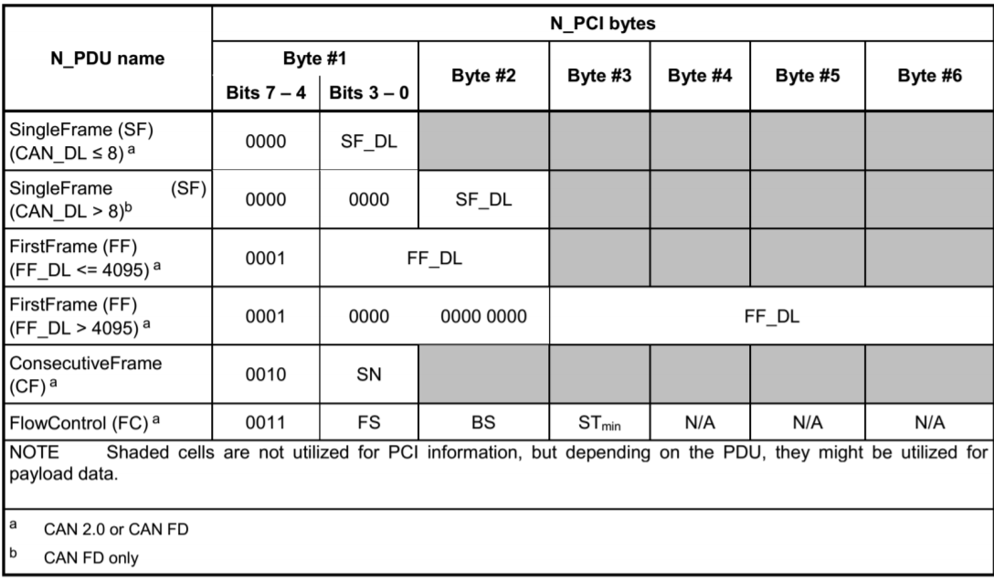
Define값 정의
FRAME OFFSET연산

Slide 16
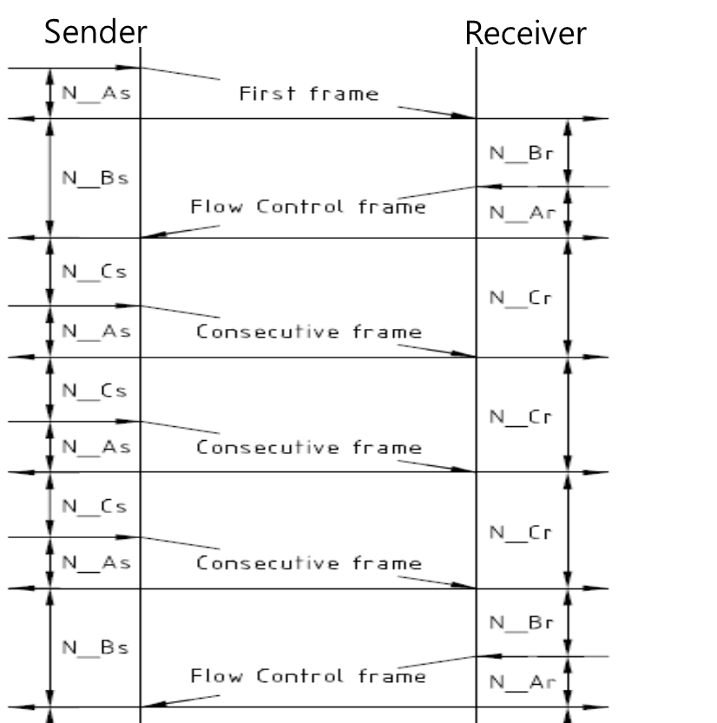
Define값 정의
TP 타이밍

Slide 17
전송 동작정의
전송요청
uint8_t CanTpTransmit(uint8_t TpHandle, uint8_t CAN_DL, uint8_t* TpData, uint32_t TpDataSize)
CA_DL에 따른 전송 사이즈 설정 및 싱글 / 멀티 프레임 구별 설정
CAN_DL <= 8일 경우
TpDataSize <= 7 : 싱글 프레임(SF Frame 설정)
TpDataSize > 7 : 멀티 프레임(FF Frame 설정)
CAN_DL > 8일 경우
TpDataSize <= CAN_DL : 싱글 프레임 (SF FRAME 설정)
TpDataSize > CAN_DL : 멀티프레임 (SF_FRAME 설정)

Slide 18
전송 동작정의
전송처리
싱글프레임
주소모드가 NORMAL ADDRESS일 경우
전송요청이 SF_SEND일 경우
buffer[0]에 사이즈 및 싱글프레임 타입을 설정하고
이후 데이터를 복사한다.
전송요청이 SF_SEND_EXTENSION
buffer[0[에 싱글프레임 타입을
buffer[1]에 싱글 프레임 사이즈를 입력한다.
이후 데이터를 복사한다.
전송요청이 완료되면,
as타임아웃을 설정
프레임 타입 및 상태를 초기화 한다.

Slide 19
전송 동작정의
전송처리
FIRST FRAME
주소모드가 NORMAL ADDRESS일 경우
전송요청이 FF_SEND일 경우
buffer[0]의 7-4bit에 First Frame Type을 설정하고, buffer[0]의 0-3bit와 buffer[1]에 사이즈를 설정한다.
이후 데이터를 복사한다.
FlowControl 사용여부를 판단하고, 사용하지 않을 경우,전송 FrameType값을 Consecutive Frame으로, 상태를 CF_SEND로 변경하고, ownSTmin값과 , ownBlockSize값을 CONSECUTIVE FRAME에서 사용하는 STmin과 Blocksize변수에 복사한다.
사용할 경우, FrameType을 FC_WAIT상태로 변경한다.
전송요청이 FF_SEND_EXTENSION
buffer[0]의 7-4bit에 First Frame Type을 설정하고, buffer[0]의 0-3bit와 buffer[1]에 0을 설정하고, buffer[2] ~ buffer[5]에 사이즈를 설정한다.
이후 데이터를 복사한다.
FlowControl 사용하지 않을 경우,전송 FrameType값을 Consecutive Frame으로, 상태를 CF_SEND로 변경하고, ownSTmin값과 , ownBlockSize값을 CONSECUTIVE FRAME에서 사용하는 STmin과 Blocksize변수에 복사한다.
FlowControl 사용할 경우, 전송 FrameType을 초기화한후 상태를 FC_WAIT상태로 변경한후, bs 타임아웃값을 설정한다.
이후 as타임아웃을 설정한후
전송상태에 맞춰 전송버퍼 Offset 및 Size를 업데이트 한다.

Slide 20
전송 동작정의
전송처리
CONSECUTIVE FRAME
공통처리
전송요청이 CF_SEND일 경우
초기 설정된 STmin값을 확인한후, 0일 경우, 이후 초기 설정된 BlockSize값을 검사한다. //
- 초기 BlockSize가 0값이면, Consecutive Frame 전송 요청을 하고, 전송 상태를 CF_SEND로 변경한다.//
- 초기 BlockSize값이 0이 아닐경우, //
- 현재 BlockSize값이 0보다 클경우, BlockSize값을 감소시킨후, Consecutive Frame을 전송을 요청한다. 이후 BlockSize값이 0이면 ,
전송 상태를 FC_WAIT으로 변경하고,전송 FrameType을 초기화 하고, bs Timeout값을 설정한다. //
이후 BlockSize값이 0이 아니면, 전송 FrameType을 CONSECUTIVE_FRAME으로 설정하고, 상태를 CF_SEND로 변경한다.//
초기 설정된 STmin값이 0이 아닐경우,
- STmin값이 0보다 클경우
- STmin값을 감소시킨다. 이후 STMIN이 0이 될 경우
- 초기 BlockSize가 0값이면, Consecutive Frame 전송 요청을 하고, 전송 상태를 CF_SEND로 변경한후, STmin값을 재로딩한다.
- 초기 BlockSize값이 0이 아닐경우,
- 현재 BlockSize값이 0보다 클경우, BlockSize값을 감소시킨후, Consecutive Frame을 전송을 요청한다. 이후 BlockSize값이 0
이면 , 전송 상테를 CF_WAIT으로 변경하고,전송 FrameType을 초기화 하고, bs Timeout값을 설정한다.
이후 BlockSize값이 0이 아니면, 전송 FrameType을 CONSECUTIVE_FRAME으로 설정하고, 상태를 CF_SEND로 변경하고,
STmin값을 재로딩한다.

Slide 21
전송 동작정의
전송처리
CONSECUTIVE FRAME
Normal Addres일경우
buffer[0]에 sequence Number와 Consecutive Frame Type을 설정
데이터 시작위치 offset값과, 한번에 전송가능한 데이터 offset값을 설정
공통처리
buffer를 pad값으로 초기화 한다.
현재 남은 전송 사이즈 > sendDataOffset 일경우
- buffer[0] 4~7bit에 Consecutive Frame Type을 설정하고, 0~3bit에 Sequence Number를 설정한다.
- 이후 주소모드별로 현재 Frame에서 한번에 전송가능한 데이터 크기를 설정하고, 현재주소모드에서 데이터 시작위치에, 전송 프레임
데이터가 있는 버퍼에 현재 전송할 데이터 위치부터, 전송가능한 데이터 크기만큼 복사한다.
- sequence number값이 0xf보다 크면 0으로 다시 초기화하고 그렇지않으면 1씩 증가시킨다.
현재 남은 전송사이즈가 <= CAN_DL일 경우
- buffer[0] 4~7bit에 Consecutive Frame Type을 설정하고, 0~3bit에 Sequence Number를 설정한다.
- 주소모드별로 현재 Frame에서 한번에 전송가능한 데이터 크기를 설정하고, 현재주소모드에서 데이터 시작위치에, 전송 프레임
데이터가 있는 버퍼에 현재 전송할 데이터 위치부터,남은 데이터 사이즈까지 복사한다. CAN_DL보다 전송사이즈가
작을경우, 나머지 buffer값에는 pad값을 채운다.

Slide 22
전송 동작정의
전송처리
FLOW CONTROL
수신상태측 상태값이 FC_SEND일경우
buffe를 pad값으로 초기화 한다.
FIRST FRAME에서 수신받은 FRAME SIZE값이 BUFFER_MAX값을 초과한경우,
상태값을 OVERFLOW로 설정
WftMax값이 0일경우, 수신측 상태값 및 전송프레임을 초기화 한다.
- WftMAX
WAIT상태가 설정되고, WftMAX값이 0보다 클경우
현재 WftMax값이 초기설정 WftMAX값과 동일할경우(wait상태 초기 설정)
- 현재 WftMax값을 감소시킨다.
- waitFrame전송간격을 설정한다.
아닐 경우
- wftMax값이 0보다 클경우, wait타임이후에 wait frame을 전송하고, WftMax값을 감소시킨다. 이후 wait 전송시간을 초기화 한다.

Slide 23
수신 동작정의
Frame 수신처리
프레임 타입 가져오기
수신 ID가 존재하지 않을 경우 -1을 리턴
수신 ID가 존재할경우 다음을 진행
Normal Address일 경우 수신버퍼[0] 에서 TP_FRAME_TYPE_OFFSET(x)매크로를 사용해 프레임 타입을 가져온다.

Slide 24
수신 동작정의
SINGLE FRAME 수신
주소모드가 Normal Addres일
CAN_DL > 8일 경우
주소모드가 Normal Address일 경우
수신버퍼[1]에서 싱글프레임 사이즈값을 가져온다.
NORMAL_SINGLE_FRAME_DATA_OFFSET_EXTENSION위치에서 CAN_DL까지의 싱글프레임 데이터를 수신버퍼에 복사한다.
상태정보에서 수신 FrameType을 Single Frame으로 설정한다.
CAN_DL == 8 일경우
주소모드가 Normal Address일 경우
수신버퍼[0]에서 0~3bit에서 싱글프레임 사이즈값을 가져온다.
NORMAL_SINGLE_FRAME_DATA_OFFSET위치에서 CAN_DL=8까지의 싱글프레임 데이터를 수신버퍼에 복사한다.
상태정보에서 수신 FrameType을 Single Frame으로 설정한다.

Slide 25
수신 동작정의
FIRST FRAME 수신,
주소모드가 Normal Address
buffer[0] 0-3bit가 0이고 buffer[1] 0값일 경우
buffer[2] ~ buffer[5] 에서 수신사이즈를 가져온다.
NORMAL_FIRST_FRAME_DATA_OFFSET_EXTENSION위치에서 CAN_DL까지의 First Frame데이터를 수신버퍼에 복사한다.
수신사이즈와, 수신 버퍼 offset값을 업데이트 한다.
반대의 경우
buffer[0] 0~3bit와 buffer[1]에서 수신사이즈를 가져온다.
NORMAL_FIRST_FRAME_DATA_OFFSET위치에서 buffer[7]까지의 First Frame데이터를 수신버퍼에 복사한다.
수신사이즈와, 수신버퍼 offse값을 업데이트 한다.
공통
FLOW CONTROL을 사용할 경우, 수신측 상태정보의 상태값을 초기화한후, frameType을 FLOW CONTROL, 상태정보를 FC_SEND로 변경한다.
FLOW CONTROL을 사용하지 않을 경우, cr Timeout을 설정하고, 수신측 상태정보의 상태값을 CF_WAIT으로 설정한다.

Slide 26
수신 동작정의
CONSECUTIVE FRAME
수신측 상태가 CF_WAIT가 아닐 경우, FRAME을 무시한다.
반대의 경우
주소모드별로 Sequence Number와 한번에 수신가능한 사이즈 offset값과 ,데이터 시작위치offset 설정한다.
Sequence Number 를 비교한다. 일치하지 않을 경우 Frame을 무시하고 에러처리를 위한 Callback 호출
반대의 경우,
FlowControl 사용할경우, Sequence Number를 증가시키고, Sequenece Number가 0xF일경우 0으로 초기화 한다. 이후 BlockSize값을 감소시키며, BlockSize값이 0일경우, 수신측 전송 FrameType을 FLOW_CONTROL로 수신측 상태를 FC_SEND로 변경한다. BlockSize값이 0이 아닐경우, 수신측 상태를 CF_WAIT로 유지하고, crTimeout값을 업데이트 한다..
FlowControl 사용하지 않을 경우, 수신 상태를 CF_WAIT로 유지하고 crTimeout값을 업데이트 한다.
현재 남은 전송 사이즈 > 수신가능한 offset값
- 데이터 시작위치에, 수신 프레임 데이터가 있는 버퍼에 현재 수신할 데이터 위치부터, 수신가능한 offset만큼 복사한다.
- 수신할 데이터 위치 offset값과, 수신사이즈를 업데이트 한다.
반대의경우
- 데이터 시작위치에, 수신 프레임 데이터가 있는 버퍼에 현재 수신할 데이터 위치부터, 남은 수신사이즈만큼 복사한다.

Slide 27
수신 동작정의
FLOW CONTROL
전송측 상태정보가 FC_WAIT이 아닐경우 무시
반대의 경우
주소 모드별로 BS, STmin, Status값을 가져온다.
상태정보가 OVERFlow일경우, 전송측 FrameType 및 상태정보를 초기화, 에러 Callback을 호출 한다.
상태정보가 CTS일경우, BS값 및 STmin값을 설정한다.
STMIN값이 0x00 ~ 0x7F : 설정값 그대로 STmin에 설정
STMIN값이 0x80 ~ 0xF0 : 0x7F로 설정
STMIN값이 0xF1 ~ 0xF9 : 0으로 설정
STMIN값이 0xFA ~ 0xFF : 0x7F로 설정
상태정보가 WAIT(WT)일경우,
wait상태를 지원할경우, 전송측 전송 FrameType을 초기화하고, 상태정보를 FC_WAIT으로 설정한다. 이후 bsTimeout값 설정
반대의경우, 전송측 전송 FrameType을 초기화하고, 상태정보도 마찬가지로 초기화한다.

